Slide 1
স্বাগতম

Slide 2
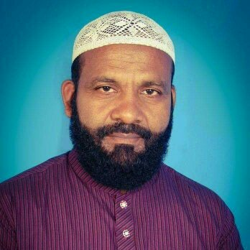
পরিচিতি
মোহাম্মদ আলতাফ হোসেন
সহকারী শিক্ষক
সার্বলক্ষণা আলিম মাদ্রাসা
মনোহরদী,নরসিংদী।
তথ্য ও যোগাযোগ প্রযুক্তি
শ্রেণীঃ অষ্টম
“তৃতীয় অধ্যায়”

Slide 3
এই পাঠে শিক্ষার্থীরা-
যন্ত্রপাতির ব্যবহার করতে পারবে;
দুর্নীতি নিরসনে তথ্য ও যোগাযোগ প্রযুক্তি ব্যবহারের নৈতিকতা গুরুত্ত্ব ব্যাখ্যা করতে পারবে;
তথ্য ও যোগাযোগ প্রযুক্তি ব্যবহারের গুরুত্ত্ব বর্ণণা করতে পারবে;
তথ্য অধিকার বিশ্লেষণ করতে পারবে।

Slide 4
মূল্যায়ন
ইন্টারনেট চালু হয় কোন সালে?
১৯৫৯ সালে,১৯৬৯ সালে,১৯৭৯ সালে, ১৯৮৯ সালে

Slide 5
বাড়ির কাজ
ঝুঁকিমুক্তভাবে তথ্য ও যোগাযোগ প্রযুক্তির যন্ত্রপাতি ব্যবহারের সক্ষমতা অর্জনের গুরুত্ব- লিখে আনবে।

Slide 6
ধন্যবাদ সবাইকে

